Slide 1
일본의
21183617
21280329
일본어 일본학과 이진솔
정신세계
일본어 일본학과 김은일
21402194
21402204
일본어 일본학과 진미란
일본어 일본학과 황보승미
사고방식

Slide 2
01
02
03
04
05
일본의고립성
-17세기
이전과 이후의 일본
일본의 집단주의
-이에제도
-마츠리
-우치와 소토
자연과 무사정신
-자연관
-무사도
종교관
-불교
-유교
-신도
-기독교와 신흥종교
일본의 외래문화
충격과 생활공동체
-일본이 받은
외래문화의 충격
-일본의
생활 공동체
QnA

Slide 3
일본의 고립성과
집단주의
21280329
일본어 일본학과 김은일

Slide 4
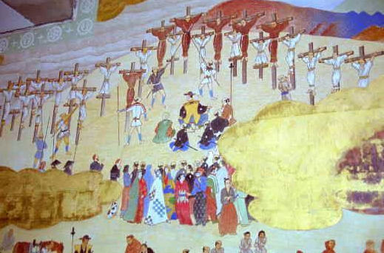
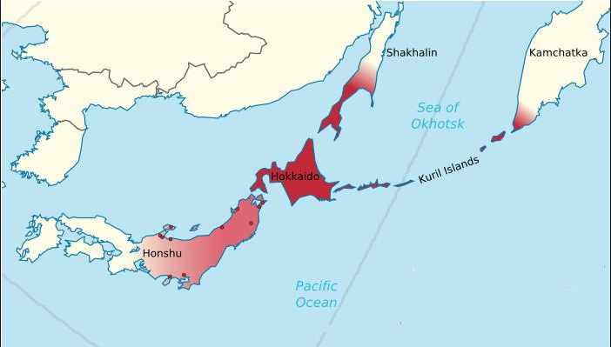
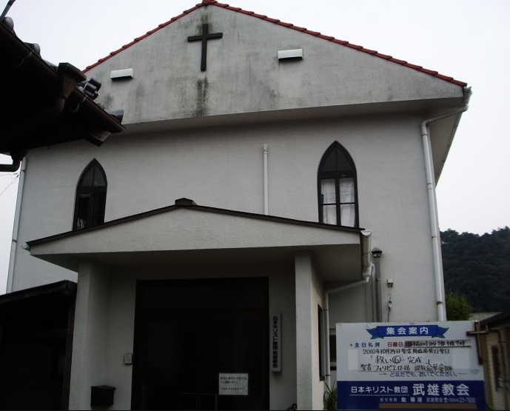
01. 일본의 고립성
17세기 이전과 이후의 일본
일본에서 거주한 8세기부터 아이누족은 혼슈의3분의 1을 차지함
지리적으로 고립성을 띄는 나라이나 16세기에는 여러 나라와 활발한 무역을 크게 환영함
(주로 한국이나 중국)
그러나 1600년부터 도쿠가와 막부 아래서 추세가 바뀌게 된다. 막부는 기독교 박해를 시작하여 수천 명의 가톨릭 선교사와 개종자를 처형하고, 일본인에게는 기독교 예배를 금지 그 후 1635년 쇄국령을 내려 세계와 모든 교류를 금지 시켰다.
16세기 말엽 일본 전통 종교 속에는 기독교가 자리잡았다.

Slide 5
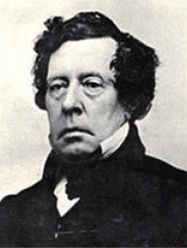
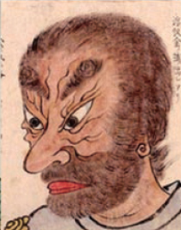
01. 일본의 고립성
17세기 이전과 이후의 일본
일본에서 거주한 8세기부터 아이누족은 혼슈의3분의 1을 차지함
지리적으로 고립성을 띄는 나라이나 16세기에는 여러 나라와 활발한 무역을 크게 환영함
(주로 한국이나 중국)
16세기 말엽 일본 전통 종교 속에는 기독교가 자리잡았다.
이후 정부의 쇄국 정책은 계속되다가 1850년대에 들어서야 미군 제독 페리와 메이지 왕조가 외교 관계를 완화 시켰고 제한적인 개방과 무역을 가능하게 함

Slide 6

01. 일본의 고립성
17세기 이전과 이후의 일본
도대체 왜
쇄국정책을
펼쳤을까?

Slide 7

01. 일본의 고립성
17세기 이전과 이후의 일본
왜 쇄국 정책을 펼쳤을까?
지방의 영주들이
재력을 쌓는 것을 막기 위함
무역을 통한 수익이 막부에게
고스란히 독점 될 수 있기 때문
아예 외국과의 교류가 없었나?
중국, 네덜란드와는
나가사키를 통해 교류
이러한 쇄국정책의 결과는?
유럽의 선진문물을
받아들이는 것이 있어
느려짐.

Slide 8
01. 일본의 고립성
17세기 이전과 이후의 일본
그렇다면
그 후에는?
페리 제독에 의해
쇄국이 막을 내리고 지리적인 영향으로
여러나라의 외래문명을 수용
하나
지리적인 영향으로
생기는 일본문화의 고립성은
여전히 존재하고 있다고 본다.

Slide 9


02. 일본의 집단주의
이에(家)제도
개인?
집단의 목표와 이익
집단!!!
집단의 화합
YES
NO
집단 속에서의 삶

Slide 10
02. 일본의 집단주의
이에(家)제도
메이지 민법에서 채용한 가족제도
반드시
혈연관계만 있는
것은 아니다!
무사계급, 부유상인,
특정농민계급 등
호주에게 집의
통솔권 부여
가부장적
가족제도 기반

Slide 11
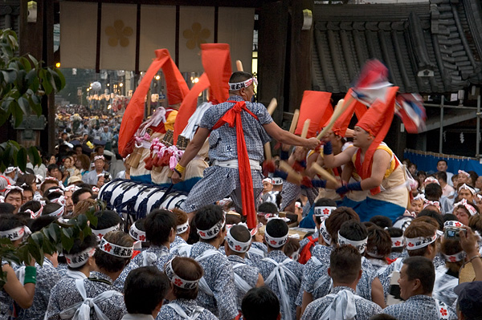
02. 일본의 집단주의
마츠리 (祭り)
BUT
현대의 마츠리는
일종의 레크레이션과 같은 것으로 변하고
제사 의미와
관계없는 관광용 마츠리도 상당히 많이 만들어 졌다.
현대의 일본 사회에서도
마츠리는 지역 거주자간의 결속을 다지는 역할을 담당하고 있다.
‘풍작기원제’나, 가을의 ‘수확제’를 중심으로 시작!
그 지역 거주자의
번영과 결속을 기원

Slide 12
02. 일본의 집단주의
우치와 소토 (內와外)
우치와 소토란?
우치
소토
하나의 집단으로
자신의 집단 외에는 냉대하는 경향이 있는 일본사람들의 특성
우치에 속하지 못하는
집단 또는 개인은 모두 소토이다.

Slide 13
02. 일본의 집단주의
우치와 소토 (內와外)
단점이 있다면?
1
우치에 속하지 않은 사람들을 냉대함
2
폐쇄적이며 고립적인 성향을 띄움
3
우치에 속한 사람이라도 집단에 이의를 제기하면 그 안에서 따돌림을 받는다.(이지메)

Slide 14
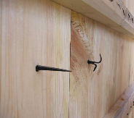

02. 일본의 집단주의
끝을 맺으며
최근 일본에서도
개성화와 다양성이
강해지고 있는 실정이기는 하지만 다른 국가에
비해서는 아직도
집단주의의 경향이
훨씬 많이 남아있다.
일본속담에 [튀어나온 못은 부러진다] 라는 말이 있듯이 집단에 이의를 제기하거나 등을 돌릴 때는 따돌림이라는 처벌을 받았다.
일본사회에서는 집단 속에서의 개인, 그리고 개인의 능력은 집단 속에서만 발휘된다고 생각하기 때문에 이러한 현상이 두드러지는 것

Slide 15
자연과 무사정신
21402194
일본어 일본학과 진미란

Slide 16
자연관
일본은 온대 몬순기후
지진 화산 태풍 같은 재난이 일어나지만 자연의 혜택도 받음
자연에 순응 → 계절에 따라 마츠리나 연중행사

Slide 17
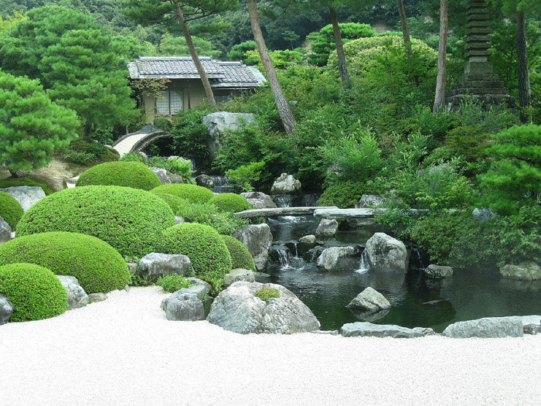
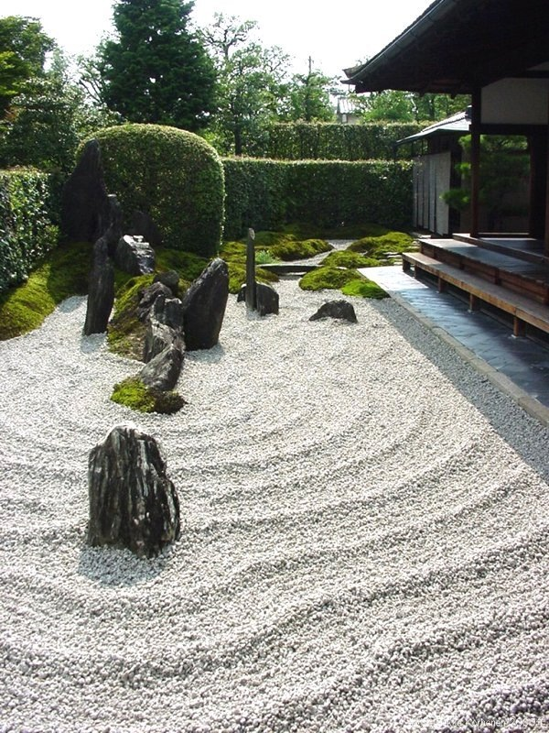
츠키야마 린센 정원
카레산스이식 정원

Slide 18
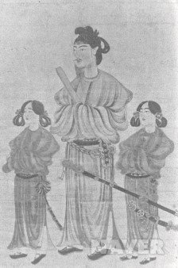
고대 일본인은 청명심을 존중한다.
공동체 내에 화합을 존중하는 전통적 가치관
서로 대립되는 사람끼리 각자가 자기주장을 옳다고 하여 서로 양보하지 않고 상황이 악화되는 것보다는 잘잘못을 따지어 시비를 가리는 것을 일단 중지하고 화해를 위해 노력하는 것이 좋다.
-쇼토쿠태자 17조 헌법-

Slide 19
불교의 무상감에 의해 증폭
무상감은 무사가 전장에서 당당히 싸울 수 있는 마음의 각오를
만들어 내는 정신적 원리가 되었다.
불교의 선종사상의 영향
차도나 꽂꽂이, 정원 조성 등 자연을 재연하는 예술 뿐만 아니라
무술에까지 영향을 미쳤다.

Slide 20
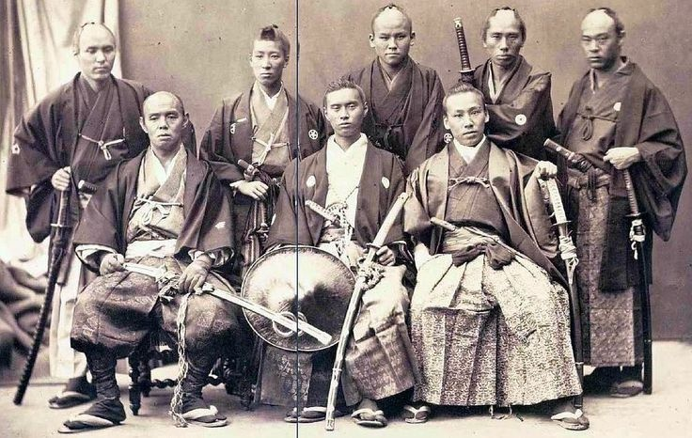
무사
https://youtu.be/I-FkBtk6cTA

Slide 21
무사도
카마쿠라 시대부터 시작되어 에도시대에 유교영향으로 발전된 무사계층의 도덕체계
무사가 전투시나 일상생활의 언행에서 지켜야 할 도리이며 법도

Slide 22
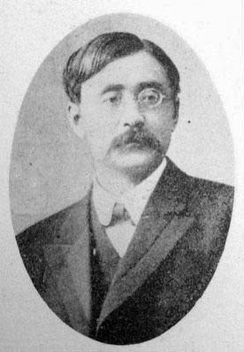
충
의
명예
예

Slide 23
할복
칼로 스스로의 배를 자르고 제 3자가 뒤에서 목을 치는 자살방법
명예를 중요시하는 무사들에게는 정당한 권리이며 하나의 법제도
불명예를 씻거나 자신의 충성을 증명하는 방법으로 결행

Slide 24
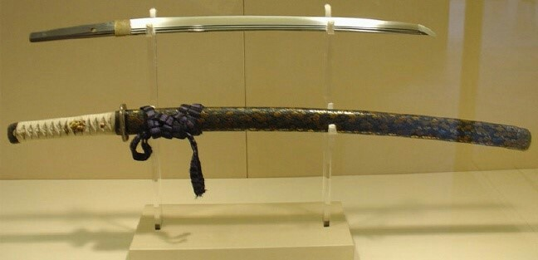
와키자시와 카타나
https://youtu.be/I-FkBtk6cTA

Slide 25
하가쿠레
“무사도는 죽는 것이라고 보았다”
(武士道と云ふは死ぬ事と見付けたり)
추신구라 47인의 충의의 무사이야기
https://youtu.be/I-FkBtk6cTA

Slide 26
일본의
종교관
21402204
일본어 일본학과 황보승미

Slide 27
Indexx
1.불교
2.유교
3.신도
4.기독교와
신흥종교

Slide 28
일본의 종교
∙ 다수의 종교적 전통이 상호 영향을 주고받으면서 공존해 왔음
→ 종교 생활의 양상이 매우 다양
→ 일본인들은 종교 생활을 신앙 생활이 아닌 생활 관습으로 여기게 됨
∙ 일본 정부는 종교의 자유를 보장, 국교를 인정X

Slide 29
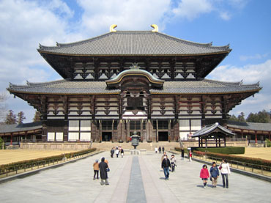
불교
∙ 불교
외래종교로서 제일 먼저 일본열도에 들어 온 종교
538년 백제 성왕 때 도장이 불상과 경전을 가지고 일본에 건너가 성실종의 개조가 된 때부터
시작
불교의 도입 초기에는 일본 고유 종교인 신도와 충돌했지만 시간이 지나며 상호 보완의 관계로서 공존하게 됨
나라(奈良)의 도다이지(東大寺)
Notes:
사진을 위로할지…고민!

Slide 30
유교
∙ 유교
일본에서 유교는 6세기에 들어옴
백제 출신의 도래인인 오경박사(五経博士)가 531년에 전파
충효사상을 중시하고 사회적인 규범을 중시하여 옳게 사는 것을 강조함
에도(江戸)시대에 유교를 주요 통치 이데올로기로 수용함으로써,
현재로 이어지는 유교 문화의 기틀을 마련함

Slide 31
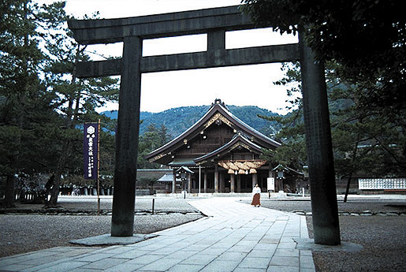
신도
∙ 신도(神道)
일본의 종교가운데 가장 일본적인 특징을 가지고 있음
538년 불교가 백제로부터 전래되기까지, 일본에 있어서 유일한 종교
일본 고유의 자연종교이며 신도의 신을 제사 지내는 곳이 신사라고 함
일본의 신사 (神社)

Slide 32
신도
- 신도에서 말하는 신은 무수히 존재
샤머니즘 성격
조상을 숭배하는 일본인의 마음의 중심

Slide 33
기독교와 신흥종교
∙ 기독교
1549년 일본에 처음으로 기독교가 들어 옴
기독교도의 수는 17세기 초에 75만명
→ 에도 막부의 탄압으로 외국인 선교사들은 모두 추방, 기독교는 금지
메이지 시대에 일본 정부가 미국, 유럽 각국과 교류하기 시작하면서 다시 선교사들이 들어 옴
현재 일본의 기독교 신자로는 가톨릭 신자가 약 95만명, 장로교 등을 모두 포함하는 개신교 신자가 약 43만명.

Slide 34
신흥종교
∙ 신흥종교 (新興宗敎) 란?
- 신흥종교는 기존 종교와 비교할 때 최근에 성립한 종교를 널리 일컫는 용어
- 2차 세계대전 이후 기존 종교 이외에 신흥종교가 활발히 등장
- 보통은 기존 종교에 속하지 않는 새로운 종교를 가리키지만,
기존 종교의 새로운 분파 중 어느 유파로 분류하기 어려워도 신흥 종교라고 부름
- 차이점 : 신도수가 만 명도 채 되지 않는 신흥종교도 있지만, 기존의 신도, 기독교, 불교와 달리 몰입도가 높다는 점

Slide 35
정리
∙ 일본인들의 독특한 종교관
https://www.youtube.com/watch?v=H6uK-DnmYM0

Slide 36
21183617
외래문화 충격과
생활공동체
일본어 일본학과 이진솔

Slide 37
목차
일본이 받은 외래문화의 충격
일본의 생활공동체

Slide 38
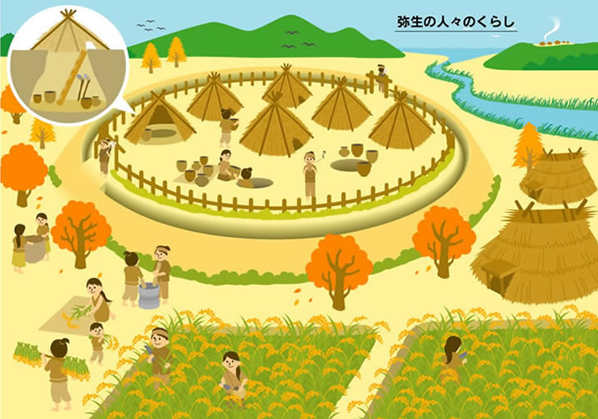

일본이 받은 외래문화의 충격
유교
불교
신석기시대 ~ 중세시대
일본열도의 조몬인 들이 수렵.채취 생활을 하고있을때 철제농기구를 사용하는 야요이 문화 도래
야마토 국가 라는 정치권력이 생겨남
여몽연합군에 의한 원나라의 침략은
새로운 문화를 창출할 수 있는 계기가 되었다
한자
율령제도

Slide 39
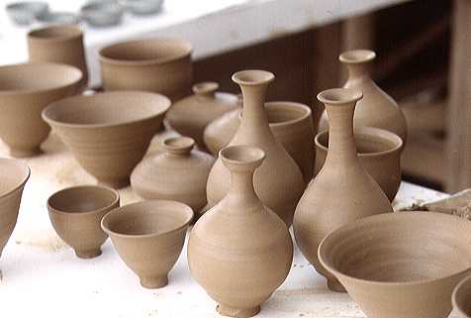
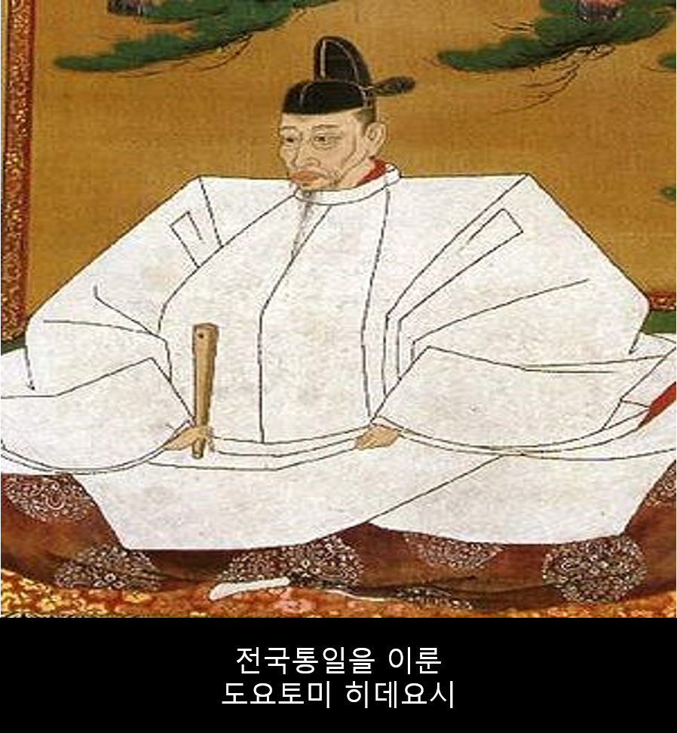

일본이 받은 외래문화의 충격
전국시대 ~ 에도시대
포루투칼인에 의해 조총을 비롯한 서양문물이 일본에 전래되면서 전국통일을 가능하게 했다
도요토미 히데요시는 조총으로 조선을 침략한다
조선으로부터 유교와 도자기 기술 등 다양한
대륙 문화 유입
외래문화의 유입을 차단 전통문화와 구별되는 새로운 외래문화가 혼합되어 독자적인 일본문화로 다시 태어난다

Slide 40
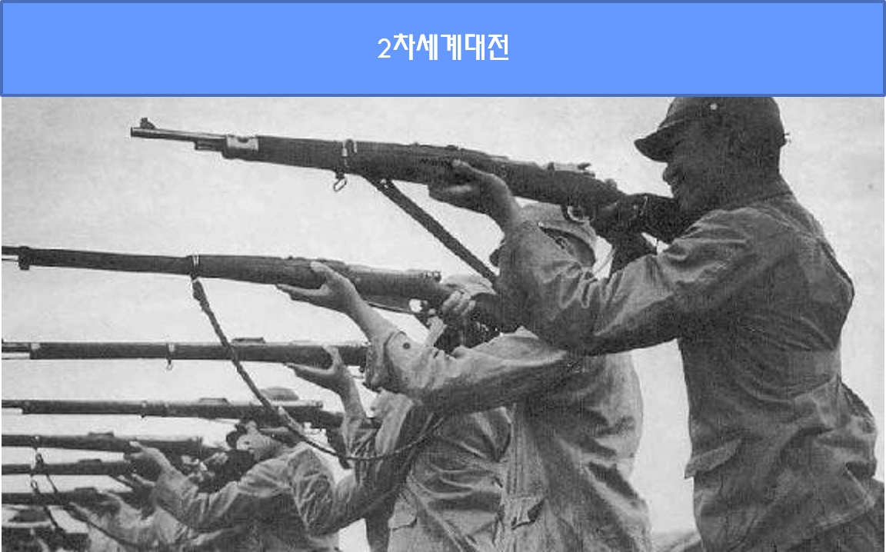
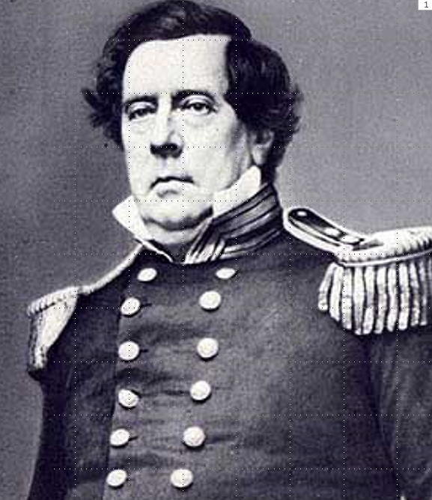
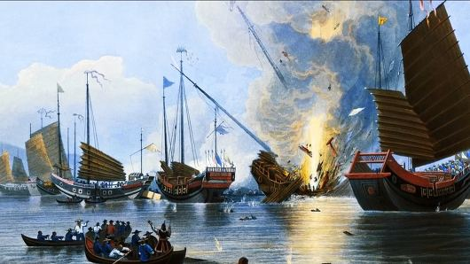
일본이 받은 외래문화의 충격
19세기 중엽 ~ 버블경제
일본은 곧 유럽 각국에 문호를 개방
위기의 국면을 극복하기위해 전통적인재래문화를 버리고 서영 문화를 받아들였다
일본이 추진한 근대화는 역사상 가장 급격하게 서양화를 추진했기때문에 외래문화가 원형 그대로 남아 있고,전통문화가 외래문화에 흡수되는 경향이 있다

Slide 41





야요이 시대
일본의 생활공동체

Slide 42
일본의 생활공동체
친밀한가족적인 인간관계
상호부조 조직
우치(內)
이에(家)제도
무라(村)
매우 폐쇄적이고 고립적
소토(外)

Slide 43






동료간의 친밀함,일체감
감독 통솔

Slide 44
가장의 권위는 절대적이며 유파의 구성원은 모두 복종해야 한다
가장의 지위는 장남이 상속하는 것이 보통이다
일본사회에 뿌리 깊게 잠재되어 있는 특수한 집단의식의 모습도 일본사회의 방방곡곡까지 스며드는 보편적인 가정(家)의 개념으로 명확히 대표되고 있다.
상속인이 없는 경우 가업을 잇기 위해 데릴사위를 얻거나 혈연이 아닌 사람도 양자로서 이에(家)를 계승한다.
이에(家)는 혈연관계보다 능력을 중시

Slide 45
QnA
피드백 받습니다^^
질문
답변
시간

Slide 46
자료참조
감사합니다
내용
최장근 교수님 저 일본문화와 정치
네이버 지식백과
위키백과
네이버 블로그 2009년 이지메&우치와 소토
그림
네이버 이미지
구글 이미지
http://flaticon.com/

